Slide 1



Révision du Plan Climat-Air-Énergie Territorial du GRAND-FIGEAC
Kit de concertation préalable
2.
Comment l’utiliser?
3.
La concertation préalable en bref
4.
De quoi débat-on?
5.
Trame de restitution des échanges
1.
A quoi sert ce kit ? Que contient-il?
6
S’informer et participer
Mode d’emploi

Slide 2

1. A quoi sert le kit? Que contient-il?
___
L’objectif de ce kit est de permettre à chacun.e d’organiser son propre débat ou espace de concertation préalable pour construire une vision globale de l’avenir climatique et énergétique du territoire du Grand-Figeac, dans le cadre de la révision du PCAET:
Voici les outils mis à votre disposition :
Le présent document de référence « Kit de concertation – Mode d’emploi » pour comprendre le fonctionnement du kit et ce dont il propose de débattre.
Une trame de restitution vous permettant de retranscrire vos échanges, à transmettre à l’équipe de la concertation préalable.
Un espace dédié pour déposer vos contributions libres, vos cahiers d’acteur ou questionner la collectivité.
Un fonds documentaire à consulter pour appréhender les thèmes à débattre.
www.grand-figeac.fr/plan-climat-air-energie-territorial/

Slide 3
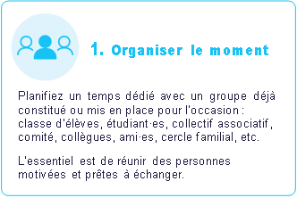
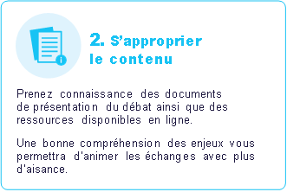
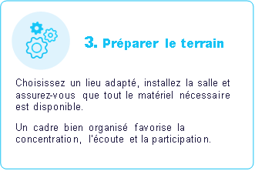
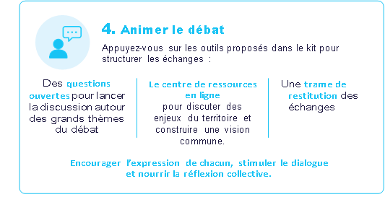
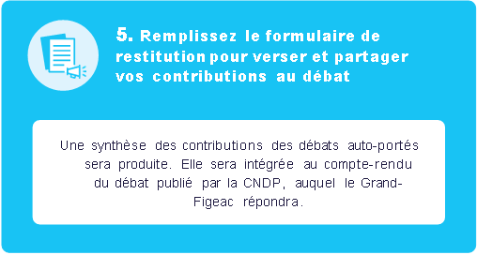
2. Comment utiliser ce kit?
___

Slide 4

3. La concertation préalable en bref
___
LE MOT DE LA GARANTE
Sur quoi porte la concertation?
Le Plan Climat Air Energie Territorial (PCAET) est un document stratégique qui permet de planifier et coordonner la transition écologique sur un territoire administratif.
Ce document cadre vise à définir une stratégie d’atténuation des effets du changement climatique (réduction des émissions de gaz à effet de serre et des consommations d’énergie, développement des énergies renouvelables), à augmenter la résilience du territoire face aux impacts des changements climatiques et à renforcer ses capacités d’adaptation.
Après un premier PCAET portant sur la période 2019-2025, la révision vers une seconde version enrichie et adaptée aux nouveaux enjeux s’impose.
Nourri par cette première expérience ayant permis au territoire de consolider une culture de la transition écologique à l’échelle locale, le GRAND-FIGEAC engage la révision par une concertation préalable entre toutes les parties prenantes du territoire : grand public, acteurs socio-économiques, élus, etc. sont invités à s’informer et débattre de l’avenir climatique et énergétique du territoire, à court terme (période de 6 ans) et moyen terme (2050).
Le débat qui se créé porte à la fois sur la vocation du territoire et sur les projets qui contribuent aux objectifs et enjeux liés (énergie, risques, santé, mobilités, logement, emploi, environnement, patrimoine, …).
La Commission Nationale du Débat Public (CNDP) est l’autorité indépendante, garante du droit à l’information et à la participation du public sur l’élaboration des projets et des politiques publiques qui peuvent avoir un impact sur l’environnement. Son rôle et ses missions sont définis par le code de l’environnement (www.debatpublic.fr/).
Suite à la saisine volontaire du Grand-Figeac sur son projet de Plan Climat Air Energie Territorial (PCAET), la CNDP m’a désignée garante de cette concertation. Mon rôle est de veiller au respect de vos droits à obtenir une information complète et compréhensible sur ce projet de politique publique, qui concerne tout le territoire et son avenir, et à participer effectivement à son élaboration.
Un mois après la fin de la concertation j’en publierai le bilan, dans lequel je présenterai l’ensemble des arguments échangés. Le Conseil Communautaire du Grand-Figeac aura alors deux mois pour publier sa réponse dans laquelle il devra préciser ce qu’il retient de la concertation pour nourrir l’élaboration du Plan Climat Air Energie Territorial, et comment le public continuera à être associé jusqu'à la finalisation du Plan.
Contact : isabelle.barthe@garant-cndp.fr

Slide 5
4. De quoi débat-on?
___
Il est proposé une série de 9 thèmes permettant d’explorer les enjeux et d’enrichir la discussion sur l’avenir climatique et énergétique du territoire du GRAND-FIGEAC:
Sobriété et Efficacité Energétique
Production d’Energies Renouvelables
Mobilités & Transports
Adaptation au Changement Climatique
Santé & Qualité de l’air
Biodiversité & Ressources Naturelles
Participation et Engagement
Tourisme, Paysage & Patrimoine
Agriculture & Forêts

Slide 6
5. TRAME DE RESTITUTION DES ECHANGES
___
STRUCTURE ORGANISATRICE :
Adresse email de contact :
Date et lieu des échanges :
Nombre de participants :
Principales thématiques abordées (le cas échéant):
Dans cette trame, vous pouvez retranscrire vos échanges issus de l’utilisation du kit de concertation préalable.
Cette trame de restitution est structurée autour des 9 thématiques identifiées et des questions portées au débat concernant la révision du PCAET du GRAND-FIGEAC. Elles ne sont ni exhaustives ni limitatives, toute contribution libre est bienvenue.
Lorsque vous l’avez complété, merci de le transmettre à l’adresse suivante:
planclimat@grand-figeac.fr
Une synthèse des contributions aux débats auto-portés sera produite par l’équipe du débat et publiée sur le site internet du GRAND-FIGEAC.
L’ensemble des arguments exprimés sera pris en compte dans le compte-rendu final du débat. Votre contribution ne sera pas rendue publique par l’équipe du débat. Il vous est laissé le soin de le faire si vous le souhaitez.
Un grand merci pour votre participation !

Slide 7
Les thèmes proposés
___
1/ Sobriété & Efficacité Energétique
LES QUESTIONS PORTEES
AU DEBAT
Quelle vision avez-vous de la consommation d’énergie sur le territoire, aujourd’hui et dans le futur, que vous soyez habitant, chef d’entreprise, responsable d’établissement ou visiteur ?
En lien avec les données de contexte, pensez-vous qu’encourager la sobriété et l’efficacité énergétique est un enjeu majeur ? Et pourquoi ?
Quelles solutions (priorisez) et alternatives privilégieriez-vous dans un futur proche? Lesquelles seriez-vous prêts à mettre en œuvre ? Et à quelles conditions ?
MISE EN CONTEXTE
La consommation totale d’énergie sur le territoire (1049 GWh en 2023) est fortement marquée par la part d’énergies fossiles (plus de la moitié de la consommation totale).
Malgré une tendance observée à la baisse (- 7% entre 2019 et 2023), la facture associée est inversement proportionnelle et impacte fortement les ménages (logement, transports) et les activités économiques.
La consommation totale d’énergie est répartie de la manière suivante ( par secteur et par type d’énergie:
Les consommations énergétiques des activités contribuent aux émissions de GES, responsables du réchauffement global, à hauteur de 38 % des émissions totales du territoire (152 kteqCO2 contre 401 kteqCO2 au total).

Slide 8
Les thèmes proposés
___
1/ Sobriété & Efficacité Energétique
LES QUESTIONS PORTEES AU DEBAT:
Quelle vision avez-vous de la consommation d’énergie sur le territoire, aujourd’hui et dans le futur, que vous soyez habitant, chef d’entreprise, responsable d’établissement ou visiteur ?
En lien avec les données de contexte, pensez-vous qu’encourager la sobriété et l’efficacité énergétique est un enjeu majeur ? Et pourquoi ?
Quelles solutions (priorisez) et alternatives privilégieriez-vous dans un futur proche? Lesquelles seriez-vous prêts à mettre en œuvre ? Et à quelles conditions ?
RETRANSCRIPTION LIBRE DES ECHANGES :

Slide 9
Les thèmes proposés
___
2/ Production d’Energies Renouvelables
LES QUESTIONS PORTEES
AU DEBAT
Quelle vision avez-vous de la production d’énergies renouvelables sur le territoire, aujourd’hui et dans le futur ?
En lien avec les données de contexte, pensez-vous qu’opter pour une solution de mix énergétique renouvelable pour répondre aux différents usages de l’énergie est un enjeu majeur ? Et pourquoi ?
Quelles solutions (priorisez) et alternatives privilégieriez-vous dans un futur proche? Lesquelles seriez-vous prêts à mettre en ? Et à quelles conditions ?
MISE EN CONTEXTE
Le territoire est doté de nombreux équipements de production d’énergies renouvelables, couvrant en 2023 l’équivalent de 32% de la consommation totale.
Le potentiel de développement sur le territoire est avéré mais doit être maitrisé en intégrant les enjeux de protection de patrimoine, du paysage, de la biodiversité, etc. Alors que les possibilités sur les filières éolien et hydroélectricité semblent limitées, le potentiel en bois-énergie, en photovoltaïque et en méthanisation apparait correspondre à des enjeux de substitution sur les usages chaleur et électricité.
Les énergies renouvelables et locales permettent de relocaliser une certaine économie de l’énergie avec des retombées utiles au développement global du territoire.

Slide 10
Les thèmes proposés
___
2/ Production d’Energies Renouvelables
LES QUESTIONS PORTEES AU DEBAT:
Quelle vision avez-vous de la production d’énergies renouvelables sur le territoire, aujourd’hui et dans le futur ?
En lien avec les données de contexte, pensez-vous qu’opter pour une solution de mix énergétique renouvelable pour répondre aux différents usages de l’énergie est un enjeu majeur ? Et pourquoi ?
Quelles solutions (priorisez) et alternatives privilégieriez-vous dans un futur proche? Lesquelles seriez-vous prêts à mettre en œuvre ? Et à quelles conditions ?
RETRANSCRIPTION LIBRE DES ECHANGES :

Slide 11
Les thèmes proposés
___
3/ Mobilité & Transports
LES QUESTIONS PORTEES
AU DEBAT
Quelle vision avez-vous de la mobilité et des transports sur le territoire, aujourd’hui et dans le futur ?
En lien avec les données de contexte, pensez-vous que réduire les émissions de GES liées à la mobilité est un enjeu majeur ? (développement des mobilité douces et/ou alternatives, décarbonation des transports, …) Et pourquoi ?
Quelles solutions (priorisez) et alternatives privilégieriez-vous dans un futur proche? Lesquelles seriez-vous prêts à mettre en ? Et à quelles conditions ?
MISE EN CONTEXTE
Le territoire se situe à 2 heures de Toulouse, et à équidistance d’Aurillac, Brive, Rodez et de Cahors. Plusieurs offres de transport en commun sont disponibles (trains et car LiO, Transport d’Intérêt Local, Transport Urbain Ville de Figeac, Transport à la demande).
Le transport routier est premier émetteur de CO2 énergétique sur le territoire.
86 % des ménages du territoire du territoire possèdent au moins un véhicule, quasi-exclusivement de véhicules thermiques. La part des véhicules électriques et hybrides est néanmoins en fort développement (x7 entre 2018 et 2022).
Dans les Communes rurales, l’usage de la voiture est nécessaire pour accéder à la plupart des services, commerces et emplois. Plus de 80 % des actifs du territoire se rendent à leur travail en voiture. La part des ménages en précarité énergétique mobilité est de 22,3 % dans le territoire, contre 19% à l’échelle régionale.
46% des actifs travaillent à moins de 5km de leur lieu de travail, ce qui indique des possibilités importantes pour envisager des modes de déplacements alternatifs au véhicule personnel pour ces trajets de courte distance.

Slide 12
Les thèmes proposés
___
3/ Mobilité & Transports
LES QUESTIONS PORTEES AU DEBAT:
Quelle vision avez-vous de la mobilité et des transports sur le territoire, aujourd’hui et dans le futur ?
En lien avec les données de contexte, pensez-vous que réduire les émissions de GES liées à la mobilité est un enjeu majeur ? (développement des mobilité douces et/ou alternatives, décarbonation des transports, …) Et pourquoi ?
Quelles solutions (priorisez) et alternatives privilégieriez-vous dans un futur proche? Lesquelles seriez-vous prêts à mettre en œuvre ? Et à quelles conditions ?
RETRANSCRIPTION LIBRE DES ECHANGES :

Slide 13
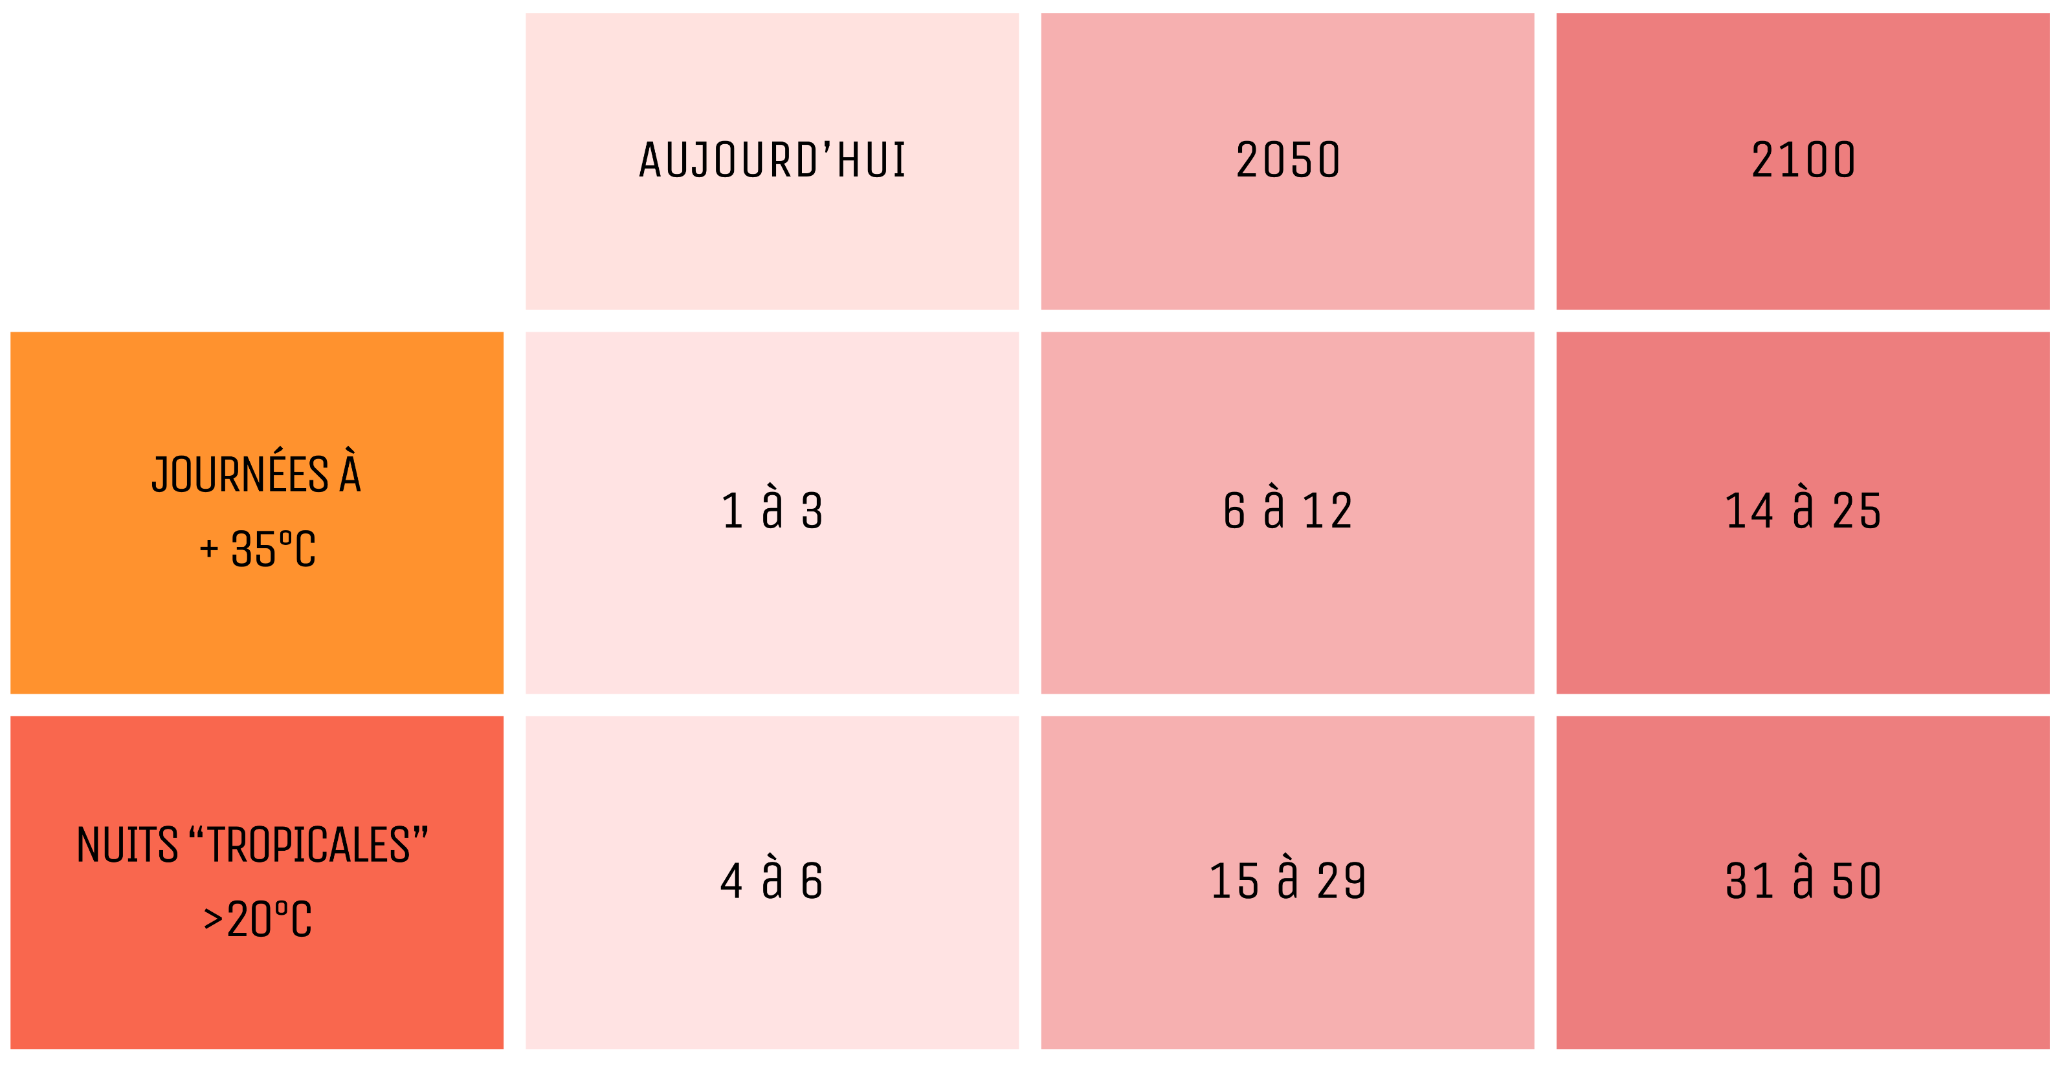
Les thèmes proposés
___
4/ Adaptation au Changement Climatique
LES QUESTIONS PORTEES AU DEBAT
Quelle vision avez-vous des évolutions climatiques et de leurs impacts sur le territoire, aujourd’hui et dans le futur ?
En lien avec les données de contexte, pensez-vous qu’agir rapidement sur les capacités d’adaptation propres au territoire est un enjeu majeur en plus des objectifs sur l’atténuation, aux effets à plus long terme ? Et pourquoi ?
Quelles solutions (priorisez) et alternatives privilégieriez-vous dans un futur proche? Lesquelles seriez-vous prêts à mettre en œuvre ? Et à quelles conditions ?
MISE EN CONTEXTE (Source : DRIAS)
Le changement climatique rend le territoire vulnérable dans son organisation alors qu’il est attenu une augmentation des températures moyennes annuelles de +2,2°C d'ici à 2050 par rapport à la période de référence (1959-2019), et de +3,7°C d'ici à 2100.
*Une intensification de la fréquence et de la durée des vagues de chaleur :
*Jusqu’à 15% de jours de gel en moins en 2050 par rapport à la période de référence.
*D'ici à 2100, le risque significatif de feu de végétation sera très important dans le Sud du territoire avec environ 10 à 27 jours par an de risque contre 6 à 14 jours par an dans le Nord.
*Depuis 1982, 70 % des arrêtés sécheresse ont été émis après 2010, témoignant d’une intensification du phénomène.
*La rivière Célé pourrait voir des baisses de débits pouvant atteindre 20 à 40 % avec des périodes d’étiages plus marquées et des déficits hydriques plus fréquents. Une baisse notable des débits des rivières locales estimée entre 30 et 50 % sur 20 ans.

Slide 14
Les thèmes proposés
___
4/ Adaptation au Changement Climatique
LES QUESTIONS PORTEES AU DEBAT:
Quelle vision avez-vous des évolutions climatiques et de leurs impacts sur le territoire, aujourd’hui et dans le futur ?
En lien avec les données de contexte, pensez-vous qu’agir rapidement sur les capacités d’adaptation propres au territoire est un enjeu majeur en plus des objectifs sur l’atténuation, aux effets à plus long terme ? Et pourquoi ?
Quelles solutions (priorisez) et alternatives privilégieriez-vous dans un futur proche? Lesquelles seriez-vous prêts à mettre en œuvre ? Et à quelles conditions ?
RETRANSCRIPTION LIBRE DES ECHANGES :

Slide 15
Les thèmes proposés
___
5/ Santé & Qualité de l’Air
LES QUESTIONS PORTEES
AU DEBAT
Quelle vision avez-vous de la qualité de l’air sur le territoire, et de son impact sur la santé ?
En lien avec les données de contexte, pensez-vous que la qualité de l’air et les liens entre changement climatique et santé est un enjeu majeur ? Et pourquoi ?
Quelles solutions (priorisez) et alternatives privilégieriez-vous dans un futur proche? Lesquelles seriez-vous prêts à mettre en œuvre ? Et à quelles conditions ?
MISE EN CONTEXTE
Dans le Lot, l’ensemble des seuils réglementaires (PM 10 et 2.5, NO2) est respecté (source : ATMO Occitanie), à l’exception de l’objectif de qualité défini pour l’ozone. La qualité de l’air est globalement très bonne. Lors d’épisodes de fortes chaleurs, des épisodes de pollution liées à l’ozone peuvent être observés. A l’inverse, l’émission de particules fines, principalement liées au chauffage domestique peut avoir des impacts sur la santé.
Le changement climatique (épisodes caniculaires, évènements climatiques extrêmes, allongement de la saison pollinique), peut engendrer des risques sanitaires accrus, en particulier pour les populations vulnérables. Il présente aussi des conséquences sur l’évolution des maladies vectorielles (par ex. moustique tigre porteur de la dengue ou du chikungunya).
Le Contrat Local de santé du Grand-Figeac porte à ce titre une action spécifique à la santé environnementale, prenant en compte toutes ces questions.

Slide 16
Les thèmes proposés
___
5/ Santé & Qualité de l’Air
LES QUESTIONS PORTEES AU DEBAT:
Quelle vision avez-vous de la qualité de l’air sur le territoire, et de son impact sur la santé ?
En lien avec les données de contexte, pensez-vous que la qualité de l’air et les liens entre changement climatique et santé est un enjeu majeur ? Et pourquoi ?
Quelles solutions (priorisez) et alternatives privilégieriez-vous dans un futur proche? Lesquelles seriez-vous prêts à mettre en œuvre ? Et à quelles conditions ?
RETRANSCRIPTION LIBRE DES ECHANGES :

Slide 17
Les thèmes proposés
___
6/ Tourisme, Paysage & Patrimoine
LES QUESTIONS PORTEES
AU DEBAT
Quelle vision avez-vous de l’impact du changement climatique sur le patrimoine et le paysage du territoire, ainsi que sur l’activité touristique ?
Pensez-vous que le lien entre changement climatique et les thématiques tourisme, paysage et patrimoine est un enjeu majeur ? Et pourquoi ?
Quelles solutions (priorisez) et alternatives privilégieriez-vous dans un futur proche? Lesquelles seriez-vous prêts à mettre en œuvre ? Et à quelles conditions ?
MISE EN CONTEXTE
L’activité touristique est une activité économique forte et structurante du territoire. Cette activité pourra être impactée par le changement climatique : exposition des visiteurs aux aléas climatiques, en particulier pendant la période estivale, vulnérabilité des équipements (ex : campings), conflits d’usage (ex : autour de l’eau), entrainant potentiellement une baisse de l’attractivité et de la fréquentation.
Cela peut toutefois représenter une opportunité pour le territoire (notion de territoire refuge, développement d’un tourisme hors saison estivale et d’activités compatibles).
L’adaptation du patrimoine représente également un enjeu face au changement et aux aléas climatiques, que ce soit par les techniques d’intervention pour la conservation ou par exemple avec l’implantation de sites de production d’énergie renouvelable à intégrer.
L’augmentation du risque incendie et la déprise agricole pose également la question de la protection et de la préservation des paysages faisant identité.

Slide 18
Les thèmes proposés
___
6/ Tourisme, Paysage & Patrimoine
LES QUESTIONS PORTEES AU DEBAT:
Quelle vision avez-vous de l’impact du changement climatique sur le patrimoine et le paysage du territoire, ainsi que sur l’activité touristique ?
Pensez-vous que le lien entre changement climatique et les thématiques tourisme, paysage et patrimoine est un enjeu majeur ? Et pourquoi ?
Quelles solutions (priorisez) et alternatives privilégieriez-vous dans un futur proche? Lesquelles seriez-vous prêts à mettre en œuvre ? Et à quelles conditions ?
RETRANSCRIPTION LIBRE DES ECHANGES :

Slide 19
Les thèmes proposés
___
7/ Participation & Engagement
LES QUESTIONS PORTEES
AU DEBAT
Quelle vision avez-vous de l’engagement et l’implication des différents acteurs dans la durée du PCAET ?
Pensez-vous qu’il est important d’organiser le processus de suivi partagé et de valoriser les réussites ? Et pourquoi ?
Quelles solutions (priorisez) et alternatives privilégieriez-vous dans un futur proche? Lesquelles seriez-vous prêts à mettre en œuvre ? Et à quelles conditions ?
MISE EN CONTEXTE
Le Plan Climat Air Energie Territorial est un outil qui peut être considéré d’utilité territoriale.
Pour atteindre les objectifs et relever les défis qui s’imposent à lui, son élaboration et sa mise en œuvre reposent sur l’implication de tous.
La version initiale du PCAET (période 2019-2025) comportait 48 actions à mettre en œuvre (+ de 80% de réalisation effective), dont une moitié relevait des compétences du Grand-Figeac et l’autre moitié des acteurs socio-économiques du territoire.
L’engagement dans la durée des acteurs, dans un processus de suivi partagé et de reconnaissance mutuelle des actions contribuant aux objectifs définis collectivement, tout comme l’implication dans la relève des défis, apparait être un enjeu clé de réussite et de cohérence pour le territoire.

Slide 20
Les thèmes proposés
___
7/ Participation & Engagement
LES QUESTIONS PORTEES AU DEBAT:
Quelle vision avez-vous de l’engagement et l’implication des différents acteurs dans la durée du PCAET ?
Pensez-vous qu’il est important d’organiser le processus de suivi partagé et de valoriser les réussites ? Et pourquoi ?
Quelles solutions (priorisez) et alternatives privilégieriez-vous dans un futur proche? Lesquelles seriez-vous prêts à mettre en œuvre ? Et à quelles conditions ?
RETRANSCRIPTION LIBRE DES ECHANGES :

Slide 21
Les thèmes proposés
___
8/ Biodiversité & Ressources Naturelles
LES QUESTIONS PORTEES
AU DEBAT
Quelle vision avez-vous de l’impact du changement climatique sur la biodiversité et les ressources naturelles sur le territoire ?
Pensez-vous que le lien entre changement climatique et biodiversité est un enjeu majeur ? Et pourquoi ?
Quelles solutions (priorisez) et alternatives privilégieriez-vous dans un futur proche? Lesquelles seriez-vous prêts à mettre en œuvre ? Et à quelles conditions ?
MISE EN CONTEXTE
Le changement climatique accélère l’effondrement de la biodiversité. Il modifie les conditions de vie des espèces, les forçant à migrer ou à adapter leur mode de vie. Il est également vecteur de l’apparition de nouvelles espèces parfois invasives entrant en concurrence avec les espèces locales.
La faune et la flore sont exposées et fragilisées aux aléas climatiques plus intenses. La phénologie des végétaux est perturbée, alors que la pollution lumineuse perturbe également gravement les cycles naturels de nombreuses espèces.
L’évolution des conditions climatiques - hausse des températures, intensification des épisodes de chaleur, modifications du régime des précipitations - présente déjà des effets sur les ressources et les milieux naturels : bilan hydrique et sécheresse des sols, débits des rivières, étiages, perturbation des cycles naturels, …

Slide 22
Les thèmes proposés
___
8/ Biodiversité & Ressources Naturelles
LES QUESTIONS PORTEES AU DEBAT:
Quelle vision avez-vous de l’impact du changement climatique sur la biodiversité et les ressources naturelles sur le territoire ?
Pensez-vous que le lien entre changement climatique et biodiversité est un enjeu majeur ? Et pourquoi ?
Quelles solutions (priorisez) et alternatives privilégieriez-vous dans un futur proche? Lesquelles seriez-vous prêts à mettre en œuvre ? Et à quelles conditions ?
RETRANSCRIPTION LIBRE DES ECHANGES :

Slide 23
Les thèmes proposés
___
9/ Agriculture & Forêts
LES QUESTIONS PORTEES
AU DEBAT
Quelle vision avez-vous de l’agriculture et de la gestion forestière sur le territoire face au défi du changement climatique?
En lien avec les données de contexte, pensez-vous que l’accompagner du changement de gestion et d’action dans ces activités est un enjeu majeur ? Et pourquoi ?
Quelles solutions (priorisez) et alternatives privilégieriez-vous dans un futur proche? Lesquelles seriez-vous prêts à mettre en œuvre ? Et à quelles conditions ?
MISE EN CONTEXTE
Le secteur agricole contribue certes à une part importante des émissions de Gaz à Effet de Serre (GES), son pendant en production alimentaire, à l’entretien des espaces, à la formation d’un paysage caractéristique et au stockage de Carbone en font un élément central nécessaire à accompagner dans les transformations face aux effets du changement climatique qui l’impactent fortement.
Le secteur forestier est tout autant vulnérable alors qu’il représente, entre autres, un réservoir de biodiversité important.
Le territoire du Grand-Figeac est à dominante agricole et forestier, représentant plus de 80% de sa surface.
Ces secteurs jouent un rôle fondamental dans l’économie locale, dans les capacités d’adaptation au changement climatique, mais également pour le stockage Carbone.

Slide 24
Les thèmes proposés
___
9/ Agriculture & Forêts
LES QUESTIONS PORTEES AU DEBAT:
Quelle vision avez-vous de l’agriculture et de la gestion forestière sur le territoire face au défi du changement climatique?
En lien avec les données de contexte, pensez-vous que l’accompagner du changement de gestion et d’action dans ces activités est un enjeu majeur ? Et pourquoi ?
Quelles solutions (priorisez) et alternatives privilégieriez-vous dans un futur proche? Lesquelles seriez-vous prêts à mettre en œuvre ? Et à quelles conditions ?
RETRANSCRIPTION LIBRE DES ECHANGES :

Slide 25
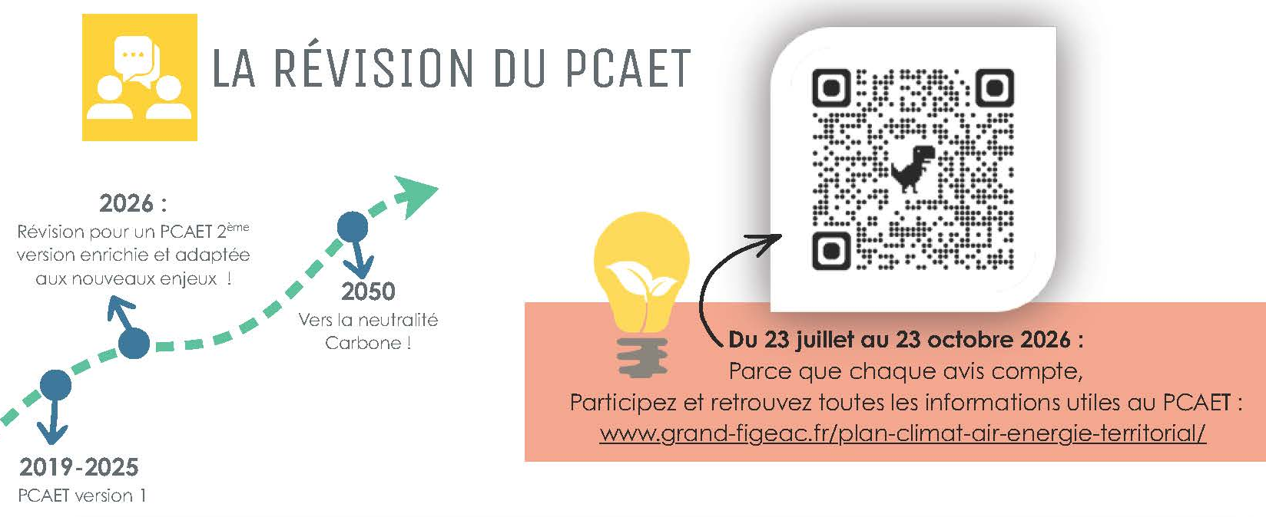
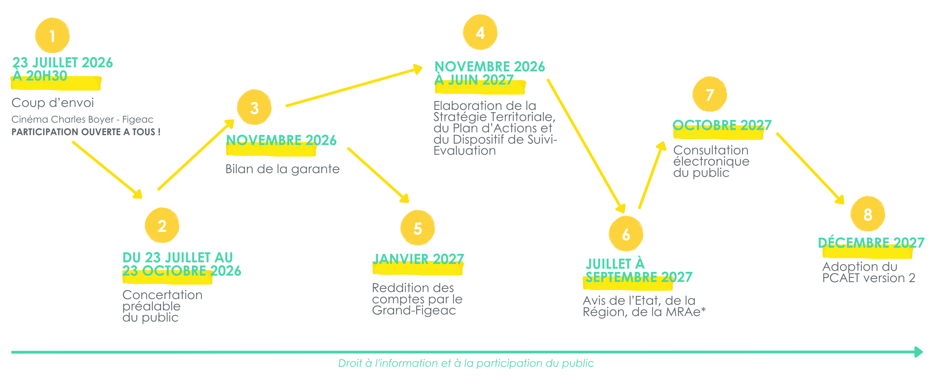
6. S’INFORMER
ET PARTICIPER
___

